Slide 1




Daïy toát
Hoïc toát
CÔNG NGHỆ 7

Slide 2
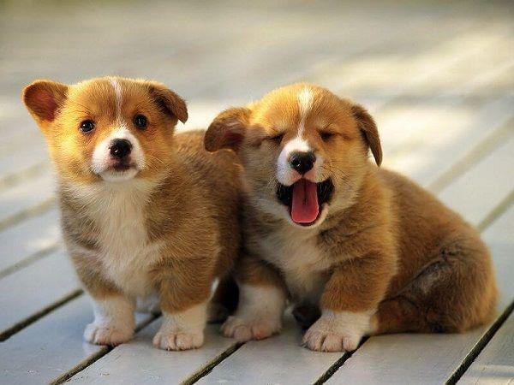
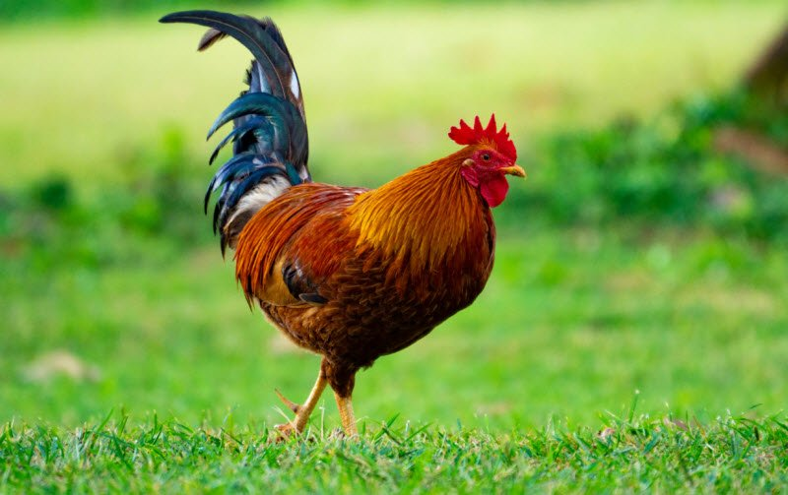

KHỞI ĐỘNG
Gia đình em nuôi những loài vật nuôi nào? Chia sẻ cách nuôi và chăm sóc loài vật nuôi trong gia đình em?

Slide 3
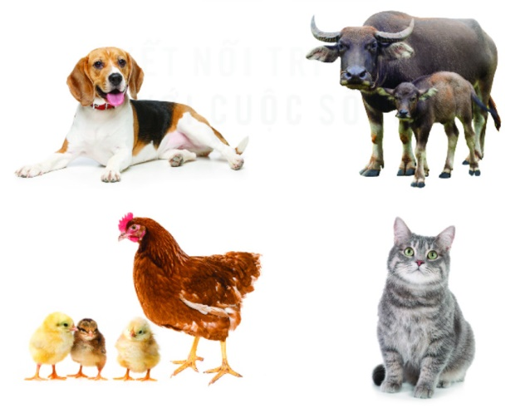
DỰ ÁN 2. KẾ HOẠCH NUÔI DƯỠNG, CHĂM SÓC VẬT NUÔI TRONG GIA ĐÌNH

Slide 4
DỰ ÁN 2. KẾ HOẠCH
NUÔI DƯỠNG, CHĂM SÓC
VẬT NUÔI TRONG
GIA ĐÌNH
I. NHIỆM VỤ
II. XÂY DỰNG
KẾ HOẠCH
III. BÁO CÁO ĐÁNH GIÁ

Slide 5
I. NHIỆM VỤ
Mục tiêu | Nhiệm vụ

Slide 6
II. XÂY DỰNG KẾ HOẠCH
Mẫu 1. Kế hoạch nuôi dưỡng và chăm sóc vật nuôi trong gia đình.
Mẫu 2. Tính chi phí nuôi dưỡng và chăm sóc vật nuôi.

Slide 7
III. BÁO CÁO VÀ ĐÁNH GIÁ
Nội dung báo cáo gồm:
Mẫu 1. Kế hoạch nuôi dưỡng và chăm sóc vật nuôi trong gia đình.
Mẫu 2. Tính chi phí nuôi dưỡng và chăm sóc vật nuôi.

Slide 8
TIÊU CHÍ ĐÁNH GIÁ
Nhóm được đánh giá | Tiêu chí đánh giá | Điểm | Điểm đánh giá của nhóm
 | Cấu trúc báo cáo đầy đủ nội dung, rõ ràng, chặt chẽ. | 6
 | Trình bày tự tin, thuyết phục; trả lời hoàn chỉnh các thắc mắc. | 3
 | Hình thức báo cáo đẹp, phong phú, hấp dẫn. | 1
Tổng điểm |  | 10
Nhóm đánh giá:.....................

Slide 9
Mục đích | Yêu cầu | Nhiệm vụ
- Lập được kế hoạch và tính toán được chi phí để nuôi một loại vật nuôi trong gia đình. | - Lựa chọn được loại vật nuôi phù hợp với điều kiện của gia đình. | - Tìm kiếm thông tin về các loài vật nuôi, cách nuôi các loài động vật sau đó lập Kế hoạch và tính toán để nuôi một loài vật trong gia đình.

Slide 10
I. NHIỆM VỤ
Mục tiêu | Nhiệm vụ
Lập kế hoạch và tính toán chi phí cho việc nuôi dưỡng, chăm sóc một loại vật nuôi trong gia đình.
- Lựa chọn loại vật nuôi phù hợp với điều kiện của gia đình.
- Tìm hiểu kĩ thuật nuôi dưỡng và chăm sóc loại vật nuôi đã chọn.
- Lập kế hoạch và tính toán chi phí để nuôi một loài vật đã chọn.

Slide 11
II. XÂY DỰNG KẾ HOẠCH
1. LẬP KẾ HOẠCH NUÔI DƯỠNG VÀ CHĂM SÓC VẬT NUÔI TRONG GIA ĐÌNH:

Slide 12
Mẫu 1. Báo cáo kế hoạch nuôi dưỡng và chăm sóc
vật nuôi trong gia đình. (5P)
1. Giới thiệu
- Giống vật nuôi chọn.
- Phương thức nuôi
- Số lượng nuôi.
- Điều kiện sinh trưởng và phát triển.
2. Kế hoạch nuôi dưỡng, chăm sóc
STT | Công việc cần làm | Thời gian thực hiện | Dụng cụ vật liệu cần thiết | Ghi chú
1
2
3
4

Slide 13
1. LẬP KẾ HOẠCH NUÔI DƯỠNG VÀ CHĂM SÓC VẬT NUÔI TRONG GIA ĐÌNH
STT | Công việc cần làm | Thời gian thực hiện | Dụng cụ, vật liệu cần thiết | Ghi chú
1 | Chuẩn bị chuồng | 2 tiếng | Chuồng sắt (inox)
2 | Chọn mèo giống | 1/2 tiếng | Thùng đựng
3 | Nuôi dưỡng, chăm sóc | 20 tiếng | Dụng cụ cho ăn, uống nước
4 | Phòng, trị bệnh | 5 ngày | Thuốc theo đơn của bác sĩ thú y

Slide 14
Mẫu 2. Bảng tính chi phí nuôi dưỡng và chăm sóc vật nuôi
STT | Các loại chi phí | Đơn vị tính | Đơn giá (đồng) | Số lượng | Thành tiền (đồng) | Ghi chú
1 | Vật liệu xây dựng chuồng nuôi
2 | Dụng cụ nuôi dưỡng (máng ăn, máng uống,…)
3 | Con giống
4 | Thức ăn
5 | Thuốc thú y
6 | Công chăm sóc
7 | Chi phí khác
Tổng cộng |  |  |  |  | ?

Slide 15
VÍ DỤ
Mẫu 2. Bảng tính chi phí nuôi dưỡng
và chăm sóc vật nuôi
STT | Các loại chi phí | Đơn vị tính | Đơn giá (đồng) | Số lượng | Thành tiền (đồng) | Ghi chú
1 | Vật liệu xây dựng chuồng nuôi | Kg
2 | Dụng cụ nuôi dưỡng (máng ăn, máng uống,…) | Chiếc
3 | Con giống | Con
4 | Thức ăn | Gam
5 | Thuốc thú y | Gói
6 | Công chăm sóc | Giờ
7 | Chi phí khác
Tổng cộng |  |  |  |  | ?

Slide 16
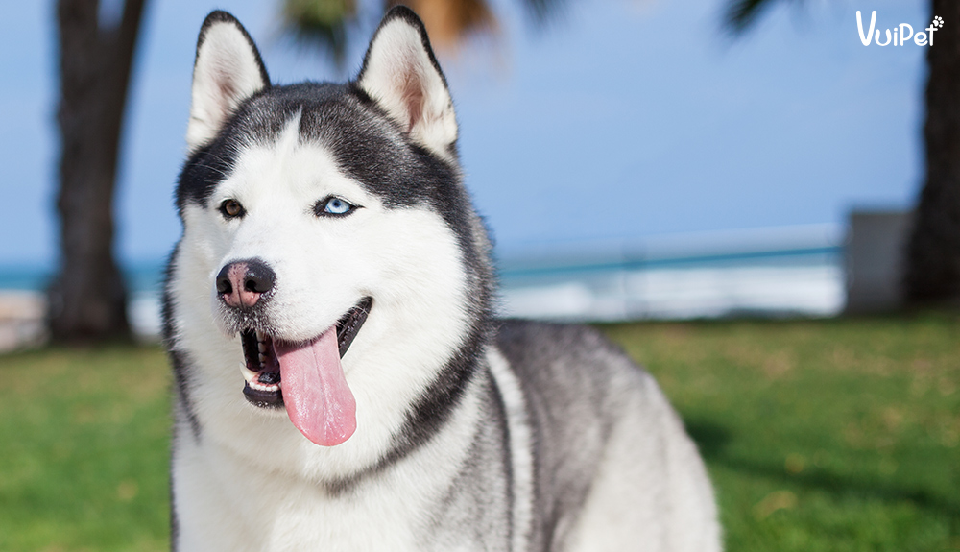
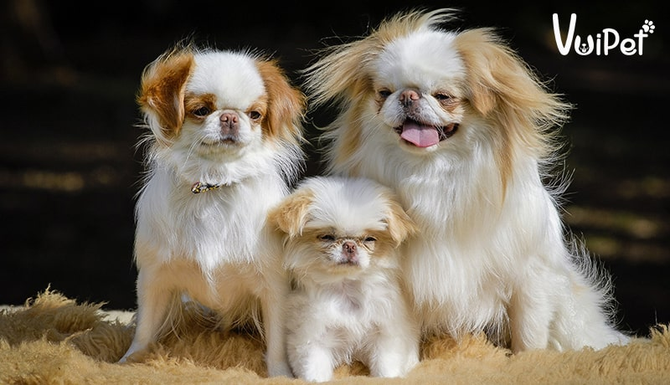
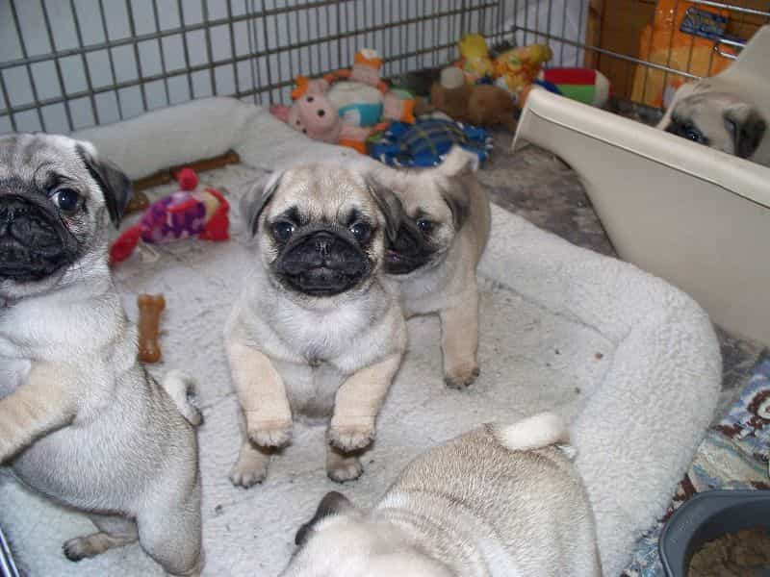

Chó husky 3- 4 triệu đồng/ con
Chó nhật xù 2-3 triệu đồng/ con
Chó pug 3- 4 triệu đồng/ con
Chó Phú Quốc 1- 2 triệu đồng/ con

Slide 17
2. LẬP BẢNG TÍNH CHI PHÍ NUÔI DƯỠNG VÀ CHĂM SÓC VẬT NUÔI
(10p)

Slide 18
VÍ DỤ
Mẫu 2. Bảng tính chi phí nuôi dưỡng
và chăm sóc vật nuôi
STT | Các loại chi phí | Đơn vị tính | Đơn giá (đồng) | Số lượng | Thành tiền (đồng) | Ghi chú
1 | Vật liệu xây dựng chuồng nuôi | tấm lưới sắt | 25.000 | 5 | 100.000
2 | Dụng cụ nuôi dưỡng (máng ăn, máng uống,…) | cái máng ăn, máng uống | 80.000 50.000 | 1 1 | 130.000
3 | Con giống | chó cảnh | 3.000.000 | 1 | 3.000.000
4 | Thức ăn | túi | 70.000 | 1 | 70.000
5 | Thuốc thú y | lọ | 30.000 | 1 | 30.000
6 | Công chăm sóc
7 | Chi phí khác
Tổng cộng |  |  |  |  | 3.330.000

Slide 19
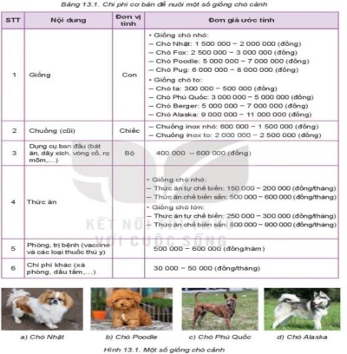

Slide 20
VÍ DỤ
Mẫu 2: Bảng tính chi phí nuôi dưỡng và chăm sóc vật nuôi
STT | Các loại chi phí | Đơn vị tính | Đơn giá (đồng) | Số lượng | Thành tiền (đồng) | Ghi chú
1 | Vật liệu xây dựng chuồng nuôi | 4 tấm lưới sắt | 25.000/ tấm | 4 | 100.000
2 | Dụng cụ nuôi dưỡng (máng ăn, máng uống,…) | 1 cái máng ăn. 1 cái máng uống | 80.000 50.000 | 1 1 | 130.000
3 | Con giống | con mèo cảnh | 7.000.000 | 1 | 7.000.000
4 | Thức ăn | túi | 70.000 | 1 | 70.000
5 | Thuốc thú y | lọ | 30.000 | 1 | 30.000
6 | Công chăm sóc
7 | Chi phí khác
Tổng cộng |  |  |  |  | ?

Slide 21
PHIẾU ĐÁNH GIÁ
Nhóm được đánh giá | Tiêu chí đánh giá | Điểm | Điểm đánh giá của nhóm
 | Cấu trúc báo cáo đầy đủ nội dung, rõ ràng, chặt chẽ. | 6
 | Trình bày tự tin, thuyết phục; trả lời hoàn chỉnh các thắc mắc. | 3
 | Hình thức báo cáo đẹp, phong phú, hấp dẫn. | 1
Tổng điểm |  | 10
Nhóm đánh giá:.....................

Slide 22
IV. Hướng dẫn về nhà
- Xem lại bản báo cáo thực hành.
- Quay video và chụp ảnh các công việc thực hiện nuôi dưỡng, chăm sóc vật nuôi tại gia đình.
- Đọc và tìm hiểu trước bài: Ôn tập chương IV và V.

